Slide 1
Laisvasis ir priverstinis svyravimas
Parengė: Radvilė Višnevskytė
Kauno Juozo Grušo meno gimnazijos 8b klasės mokinė
Darbo vadovas:
Fizikos mokytojas Virgilijus Tumavičius
2017m.

Slide 2
Turinys
Turinys
Darbo tikslas
Teorija, formulės
Darbo atlikimo pvz., bandymai, nuotraukos
Uždavinių sprendimo pvz.
Išvados
Užduotys
Testas
Literatūra

Slide 3
Darbo tikslas
Išsiaiškinti, kas yra laisvieji ir priverstiniai svyravimai.
Išsiaiškinti teoriją ir įsiminti formules.
Daryti bandymus; apibendrinti gautus duomenis, rezultatus; padaryti išvadą.
Stebėti mokomąją medžiagą, praktiką iš aplinkos.
Spręsti uždavinius.

Slide 4
Mechaninių svyravimų rūšys:
Laisvieji svyravimai
Priverstiniai svyravimai

Slide 5
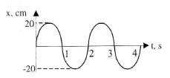
Mechaniniai svyravimai
Mechaniniai svyravimai- tai laikui bėgant pasikartojantis kūno judėjimas ta pačia trajektorija pusiausvyros padėties atžvilgiu.

Slide 6
Pagrindinės kūno svyravimo sąlygos-
Kūną reikia išvesti iš pusiausvyros padėties ;
Turi atsirasti jėga, grąžinanti jį į pusiausvyros padėtį;
Kad kūnas svyruotų ilgą laiką, svyravimo energija neturi mažėti

Slide 7
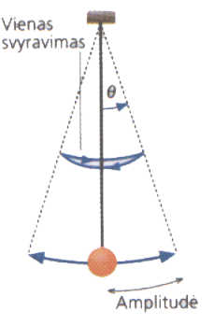
Mechaninis svyravimas

Slide 8
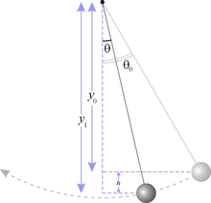
Jėgos
Išorinės jėgos- tai jėgos , kuriomis sistemos kūnas veikia kiti kūnai, nepriklausantys tai sistemai.
Vidinės jėgos- tai jėgos, veikiančios tik tarp sistemos kūnų.

Slide 9
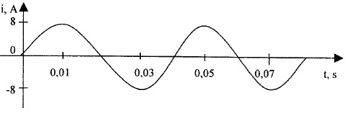
Mechaninių svyravimų rūšys
Svyravimai gali būti laisvieji ir priverstiniai.

Slide 10
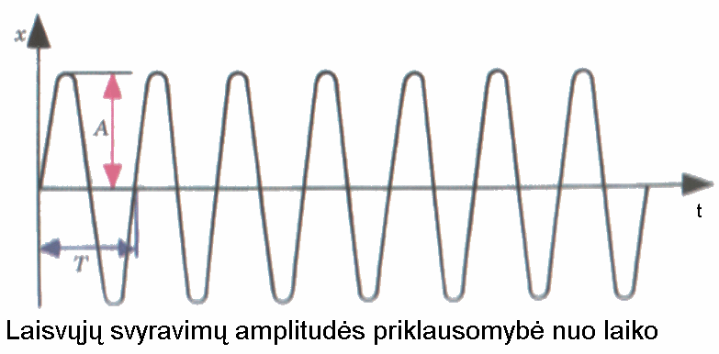
Laisvasis svyravimas
Laisvasis svyravimas- tai svyravimas, kurį sukelia sistemą veikiančios vidinės jėgos.

Slide 11
Bandymas, metodika- Huko švytuoklė
Huko švytuoklei pagaminti reikėjo: stovo, lentos, karštų klijų, svyruojančio rutulio.
Šiuo bandymu galima parodyti, jog sujudinti, svyruojantys kūnai tam tikrą laiko tarpą perduoda vienas kitam savo energiją, suveikia tam tikra jėga, tačiau po kurio laiko grįžta į pradinę padėtį.

Slide 12
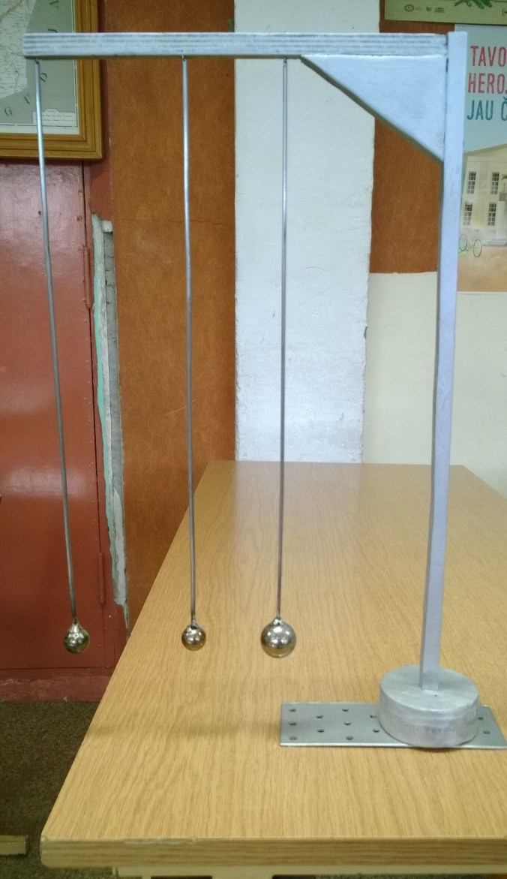

Slide 13
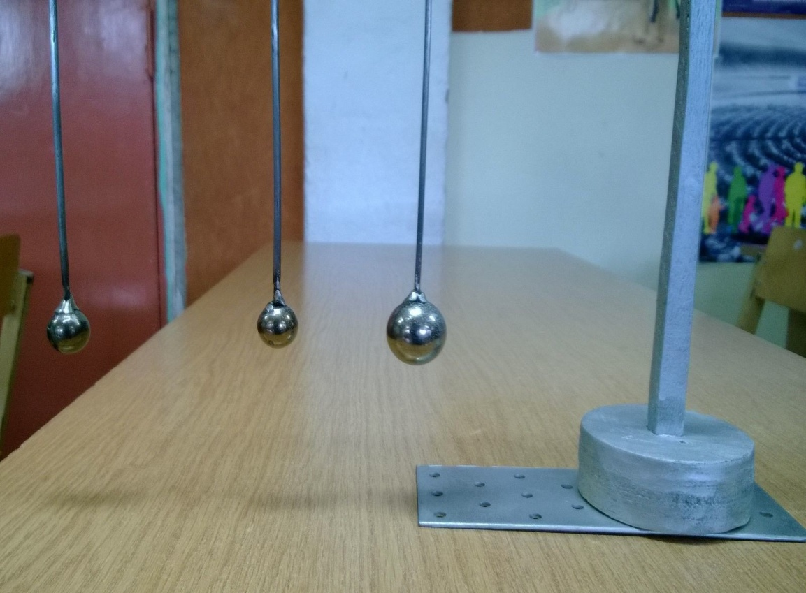

Slide 14
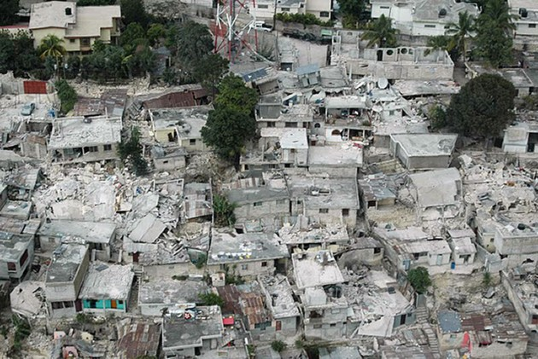
Žemės drebėjimai taip pat yra priskiriami prie laisvųjų svyravimų, nes yra suveikiami jėga ir po kurio laiko aprimsta.

Slide 15
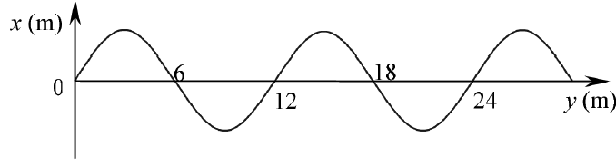
Priverstinis svyravimas
Priverstinis svyravimas- tai svyravimas, kurį sukelia periodiškai kintanti išorinė jėga.

Slide 16
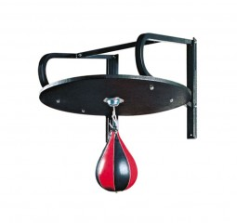
Boksininko smūgiuojama kriaušė yra veikiama visą laiką tam tikra jėga, koto kūno energija, todėl tai yra priverstinis svyravimas.

Slide 17
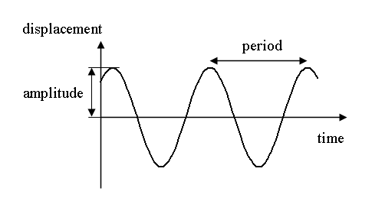
Harmoninis svyravimas
Harmoninis svyravimas- tai nuo laiko priklausantis fizikinio dydžio kitimas pagal sinuso arba kosinuso dėsnį.
Stygos svyravimas

Slide 18

Formulės
Tamprumo jėgos pagreitis-
Tamprumo jėga-
Matematinės svyruoklės judėjimo lygtis-
Laisvųjų svyravimų lygtis-
Kūno padėtis esant laisviesiems svyravimams-

Slide 19




Svyravimų dažnis ir periodas-
Spyruoklinės svyruoklės svyravimo periodas-
Matematinės svyruoklės svyravimo periodas-
Rezonansas(svyravimų amplitudė)-
Dažnio formulė- f = n:t

Slide 20
Uždavinių sprendimo pvz.
1) Rutuliukas, pakabintas ant siūlo susvyruoja 10 kartų per 8s. Apskaičiuokite dažnį.
R
D
f
n
= 10
= 8s.
t
=
10
f = n
= 1,25 Hz
t
8

Slide 21
Huko švytuoklės rutuliukai per 20s. Susvyruoja apie 40 kartų. Apskaičiuokite svyravimo periodą.
R
D
T
t = 20s.
n = 40
T = t
= 20
= 0,5s.
n
40

Slide 22
Dydžiai, apibūdinantys mechaninį svyravimą
Svyravimo amplitudė- tai didžiausias atstumas kuriuo svyruojantis kūnas nutolsta nuo pusiausvyros padėties.
[xm] = 1m.
Savasis svyravimo dažnis- svyravimų sk. per 1s.
[f] = 1Hz.
Svyravimo periodas- laiko tarpas per kurį kūnas susvyruoja 1 kartą.
[T] = 1s.
Kampinis dažnis- lygus kampinio greičio moduliui.
Svyravimo fazė- apibūdina bet kuriuo laiko momentu svyruojančio kūno padėtį.

Slide 23
Išvados
Tam, kad vyktų svyravimas, reikia kūną suveikti tam tikra jėga.
Judėdamas kūnas perduoda savo energija šalia esantiems kūnams, veikdamas jėga.
Laisvojo svyravimo metu kūnas pasvyruos kažkokį laiko tarpą, bet vėliau dėl jį veikiančių jėgų aprims.
Priverstinio svyravimo metu kūnas visą laiką svyruos veikiamas kokio nors kito kūno jėgos, energijos.

Slide 24
Testas
1) Mechaninis darbas- tai
Vienas svyruojamojo judėjimas, po kurio taškas grįžta į tą pačią vietą
Tai periodiškai pasikartojantis judėjimas
Svyravimai, kurie vyksta veikiami tik grąžinamosios jėgos

Slide 25
Mechaniniai svyravimai gali būti:
Laisvieji ir priverstiniai
Skersiniai ir išilginiai
Harmoniniai

Slide 26
3) Kas žymimas raide "T " ?
Periodas
Bangos ilgis
Bangos atstumas

Slide 27
4) Koks tai svyravimas?
Vertikalusis
Horizontalus
Priverstinis

Slide 28
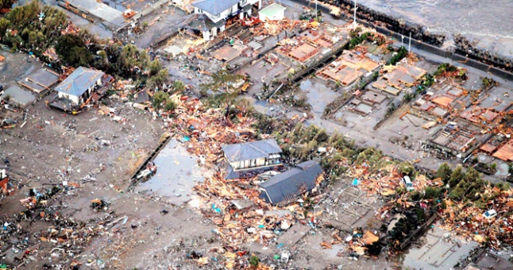
5) Pavaizduotas Žemės drebėjimas. Koks tai svyravimas?
Laisvasis
Priverstinis
Harmoninis

Slide 29
6) Kokia yra matematinės svyruoklės svyravimo periodo formulė?
=
=

Slide 30
7) Kuo žymimas dažnis?
N
m.
Hz

Slide 31
8) Priverstinis svyravimas-
Juda laisvai
Yra verčiamas judėti kito kūno, jėgos
Svyruoja, o vėliau aprimsta

Slide 32
9) Rezonanso formulė-

Slide 33
10) Ką apibūdina svyravimų fazė?
Kampinį greitį
Bet kuriuo laiko momentu svyruojančio kūno padėtį
Kūno svyravimų sk.
66

Slide 34
Testo atsakymai
A)
A)
A)
C)
B)
B)
C)
B)
C)
B)

Slide 35
Informacijos šaltiniai
K. D0bson, D. Grace, D. Lovett „Fizika 11-12 klasei.”
C. Oxlade, J. Wertheim, C. Stovkley „Iliustruotas fizikos žinynas”.
V. Mockus „Fizikos žinynas moksleiviams”.
S. Jurėnas „Fizika prieš egzaminą”.
O. Vaščeskinė, I. Adomaitis „Fizika 8 klasei”.

Slide 36

Ačiū už dėmėsį!

